Slide 1
EUROPEAN PARLIAMENT

Slide 2
Áttekintés
Szerepe: közvetlenül megválasztott uniós testület, amelynek törvényhozási, felügyeleti és költségvetési feladatai vannak
Tagok: 751 európai parlamenti képviselő (európai parlamenti képviselő)
Elnöke: Antonio Tajani
Alapítva: 1952-ben az Európai Szén-és Acélközösség Közgyűlése, 1962-ben Európai Parlament, az első közvetlen választások 1979-ben
Elhelyezkedése: Strasbourg (Franciaország), Brüsszel(Belgium), Luxemburg

Slide 3
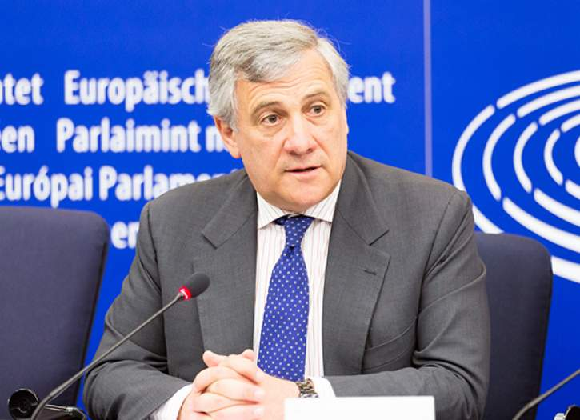
AZ EURÓPAI PARLAMENT ELNÖKE
Az elnököt 2 és fél évre, azaz a Parlament élettartamának felére megújítható időtartamra választják. Az elnök képvilseli az Európai Parlamentet a külvilággal szemben és az EU többi intézményével fenntartott kapcsolataiban.

Slide 4
*Az elnök felügyeli az Parlament és az alkotó testületek munkáját, valamint a plenáris ülés vitáit és biztosítja a Parlament eljárási szabályzatának betartását.
*Az ülés elején az elnök ismerteti a Parlament álláspontját.
*Miután az Európai Unió költségvetését elfogadta a Parlament, az elnök aláírja, hatályossá téve azt. Az EP elnöke és a Tanács elnöke egyaránt aláírja a rendes jogalkotási eljárás keretében elfogadott összes jogszabályt.

Slide 5
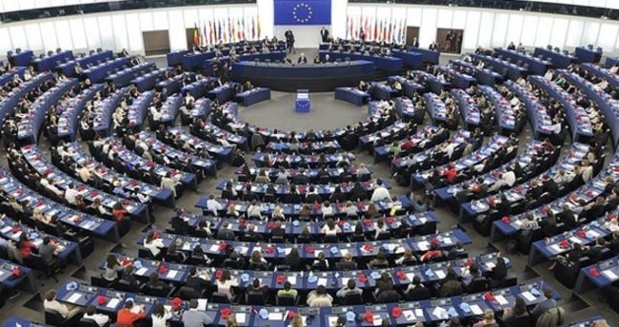
Az európai Parlament tagjai
Az Európai Parlament 751 képviselőből áll, akiket a kibővített Európai Unió 28 tagállamában választanak meg. 1979 óta az EP-képviselőket közvetlen és általános választójog alapján választják meg 5 éves időtartamra.

Slide 6
Választások
Az Európai Parlament az EU jogalkotó testülete. 5 évente közvetlenül választják az EU szavazói. Az utolsó választás 2019 májusában volt. A legutóbbi európai választások a valaha volt legnagyobb transznacionális választások voltak. A következő európai választásokra 2024. májusában kerül sor.

Slide 7
Mit csinál a Parlament?
A Parlamentnek 3 fő szerepe van:
1-)Jogalkotási:
*Az EU törvényeinek elfogadása az EU Tanáccsal együtt, az Európai Bizottság javaslatai alapján.
*Döntés a nemzetközi megállapodásokról
*Döntés a bővítésekről
*A Bizottság munkaprogramjának felülvizsgálata és jogszabályjavaslatra való felkérés

Slide 8
2-) Felügyelet:
*Az összes uniós intézmény demokratikus ellenőrzése
*A Bizottság elnökének megválasztása és a Bizottság mint testület jóváhagyása. Bizalmatlansági indítvány szavazása, amely a Bizottságot lemondásra kötelezi
*Mentesítés megadása, vagyis az uniós költségvetések felhasználásának jóváhagyása.

Slide 9
*A polgárok petícióinak vizsgálata és vizsgálatok felállítása
*A monetáris politika megbeszélése az Európai Központi Bankkal
*Bizottság és Tanács beszámoltatása
*Választások megfigyelése

Slide 10
3-)Költségvetési:
*Az EU költségvetésének elkészítése a Tanáccsal együtt
*Az EU hosszú távú költségvetésének, a „többéves pénzügyi keretnek” a jóváhagyása

Slide 11
Hogyan működik a Parlament?
A Parlament munkája 2 fő szakaszból áll:
1-)Bizottságok: jogszabályok előkészítésére. A Parlament 20 bizottságot és 2 albizottságot számlál, amelyek mindegyike egy adott szakpolitikai területet kezel.

Slide 12
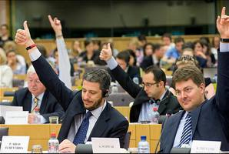
Az Európai parlamnet bizottságai
20 parlamenti bizottság van. Egy bizottság 25-73 képviselőből áll, a parlamenti bizottságnak elnöke, elnöksége és titkársága van. A bizottságok politikai felépítése tükrözi a plenáris közgyűlés összetételét.

Slide 13
*A parlamenti bizottságok havonta egyszer vagy kétszer üléseznek Brüsszelben. Vitáikat nyilvánosan tartják.
*A bizottságok jogalkotási javaslatokat és saját kezdeményezésű jelentéseket készítenek, módosítanak és fogadnak el. Megfontolják a Bizottság és a Tanács javaslatait, és szükség esetén jelentéseket készítenek a plenáris ülés elé terjesztés céljából.

Slide 14
2-)Plenáris ülések: törvényhozáshoz. Ekkor az összes képviselő összegyűlik a teremben, hogy végső szavazatot adjon a javasolt jogszabályokról és a javasolt módosításokról. Rendszerint havonta 4 napon át Strasbourgban tartják, de néha további üléseket tartanak Brüsszelben.

Slide 15
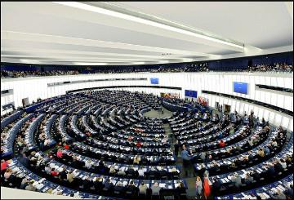
Európai parlament plenáris ülése
A plenáris ülések a bizottságokban és a politikai csoportokban végzett jogalkotási munka csúcspontját jelentik. Ezeken az üléseken a Parlament hivatalosan ül össze, hogy szavazzon az uniós jogszabályokról és elfogadja álláspontját a politikai kérdésekben.

Slide 16
Az EP-képviselők (az Európai Parlament tagjai) havonta kb. egy alkalommal találkoznak Strasbourgban, hétfőtől csütörtökig tartó 4 napos ülésszakra. A 12, éves strasbourgi ülésen kívül a Parlament további 2 napos plenáris üléseken is ülésezhet Brüsszelben, évente akár hatszor is.

